Slide 1
Гипотеза и постановка задачи
Есть гипотеза, что Avito теряет лояльность пользователей из-за неэффективности текущей системы поддержки (ответы либо даются слишком долго, либо проблема пользователя не решается)
Задача: подтвердить или опровергнуть гипотезу. Если гипотеза подтвердиться, посчитать примерный урон для сайта Avito: в недополученном кол-ве объявлений и пользователях

Slide 2
Оценка удовлетворенности работой поддержки
Будем рассматривать выборку пользователей Avito, обратившихся в службу поддержки в период с сентября по декабрь 2015 г.
Ниже представлено распределение оценок удовлетворенности пользователей работой поддержки после окончания разговора с сотрудником службы поддержки

Slide 3
Зависимость оценок от времени ответа
На графиках представлены доля неудовлетворительных оценок и общее количество оценок в зависимости от времени ответа сотрудника поддержки. Видно, что доля неудовлетворительных оценок возрастает и достигает 50% спустя 11 дней с момента обращения клиента (на ответах, данных после 11 дней, выборка становится нерепрезентативной)

Slide 4
Распределение тем обращений и времени ответа
Проверим, зависит ли время ответа сотрудника от темы обращения в поддержку?
Из диаграммы справа видно, что тенденции времени ответа в зависимости от темы обращения сохраняются в течение недели после создания заявки пользователем. Наибольшее различие можно видеть между 1 и 5 днями ответа на заявку, однако данные различия не являются аномальными
(Ниже представлена соответствующая матрица корреляции)

Slide 5
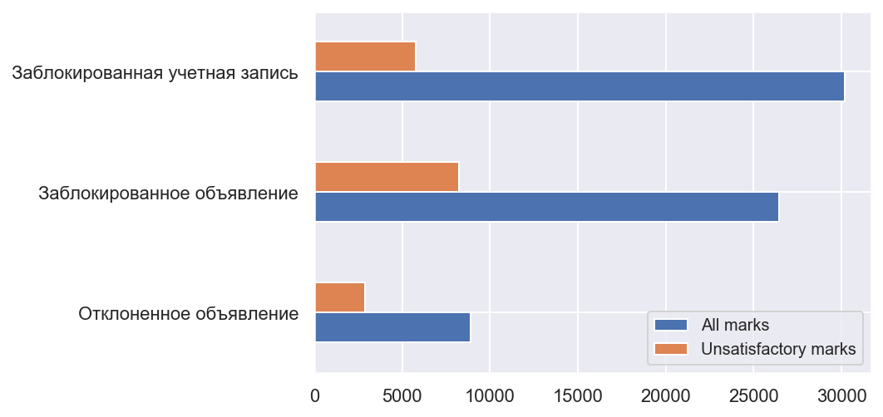
Распределение оценок и тем обращения
Выделим самые популярные категории обращений в поддержку с наибольшей долей неудовлетворительных оценок:
Выделим группы, обращений по которым больше чем среднее кол-во обращений по всем группам
Выделим группы с долей неудовлетворительных ответов большей чем средняя доля неудовлетворительных ответов по всем группам из п.1
Получим следующие группы: «отклоненное объявление», «заблокированное объявление» (около 30% оценок – «не уд.»); «заблокированная учетная запись» (19% оценок – «не уд.»). Стоит детально рассмотреть данные категории обращений и разобраться с причинами высокой доли неудовлетворительных оценок (это может случить темой отдельного исследования)

Slide 6
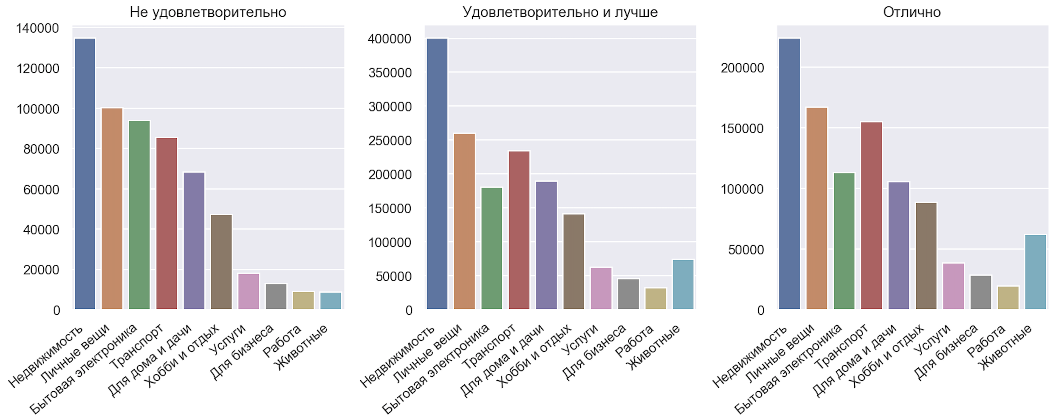
Исследование оттока клиентов и объявлений: типы объявлений
Рассмотрим распределение кол-ва объявлений по типам в зависимости от оценки по окончании разговора:
Из диаграммы видно, что топ-4 категорий объявлений сохраняется вне зависимости от оценки. Можно предположить, что оценка работы поддержки не зависит от типов объявлений пользователя, проблема носит общей характер

Slide 7
Исследование оттока клиентов и объявлений: подсчет конверсии
Подсчитаем количество созданных объявлений каждым клиентом за 3-х месячные периоды до и после момента ответа сотрудника поддержки. Далее рассчитаем конверсию, а также медианное число созданных объявлений до момента взаимодействия с поддержкой
Оценка | Медианное число объявлений на одного клиента | Конверсия | Кол-во клиентов
Не удовлетворительно | 6 | 0.74 | 14 076
Удовлетворительно и лучше | 5 | 0.88 | 58 953
Отлично | 5 | 0.97 | 36 828
Рассчитаем количество потерянных объявлений за 3-х месячный период:
в сравнении с "Отличной" конверсией потери составляют около 19 500
в сравнении с "Удовлетворительной" конверсией около 12 000
Потери рассчитаны за 3-х месячный период на выборке из клиентов, которые пользовались сервисом (создавали объявления до и после взаимодействия с поддержкой). Размер выборки клиентов ∼ 73 000
Если считать выборку репрезентативной, то можно рассчитать коэффициент потерь в сравнении с "Удовлетворительной" конверсией: k ≈ 0.164

Slide 8
Исследование оттока клиентов и объявлений: подсчет ухода клиентов
Ниже представлены данные о доле ушедших клиентов (не создавших ни одного объявления за 3-х месячный период после взаимодействия с поддержкой) в зависимости от оценки после взаимодействия с поддержкой
Наблюдается обратная зависимость: максимум у той части, которая оценила ответ поддержки как «отличный». Возможно, данная тенденция связана с непостоянностью использования сервиса среди клиентов с отличной оценкой и, соответственно, меньшим спектром проблем и ожиданий от сервиса

Slide 9
Данные и расчеты
Ссылка на данные и алгоритм расчета: https://github.com/Artyomjse/Avito

